Slide 1


Приемы формирования и развития читательских компетентностей обучающихся.

Slide 2
«Школа – это, прежде всего книга…
Книга – это могучее оружие, без неё я был бы немым или косноязычным;
я не мог бы сказать юному сердцу и сотой доли того, что ему надо сказать
и что я говорю…»
В.А. Сухомлинский

Slide 3
Задачи:
1.Подобрать приемы формирования читательских компетентностей, основываясь на выявлении причин трудностей .
2.Адаптировать приемы для обучающихся и апробировать в учебном процессе.
3.Составить банк эффективных приемов формирования читательских компетентностей обучающихся .

Slide 4
Работа ведется по нескольким направлениям:
-формирование звукопроизношения, уточнение артикуляции звуков;
-развитие фонематического слуха, анализа и синтеза слов;
-расширение словарного запаса ,обогащение словаря;
-развитие мышления, памяти, слухового и зрительного внимания;
-формирование связной речи;

Slide 5
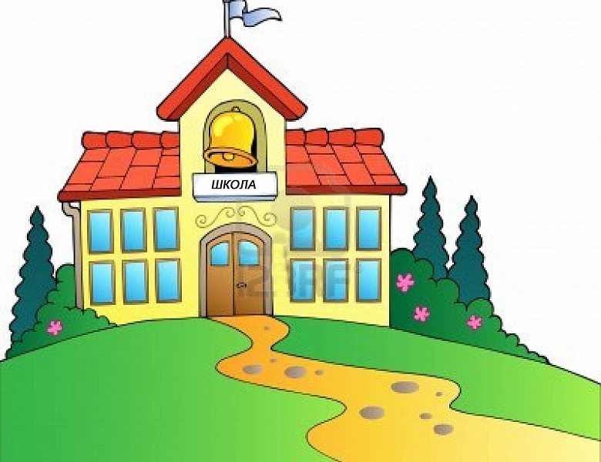
Упражнения для увеличения природного темпа деятельности
«Буксир»
«Сыщик»
«Барабанщик»

Slide 6

















Slide 7














В
л
е
с
у
о
с
л
а
с
о
с
н
а
.
а
м
б
ы
л
д
у
п
л
о
.
В
д
у
п
л
е
и
л
а
б
е
л
к
а
.
б
е
л
к
и
б
ы
л
и
д
е
и
.
н
и
м
а
л
ы

Slide 8

Упражнения на преодоление регрессии
Чтение с «окошечком»
Чтение с указкой (работа в паре. Один ведёт указкой, второй старается успеть прочитать)
Чтение пар слов, отличающихся одной буквой козы-косы
«Найди лишнее слово»
шляпа шляпа шляпы шляпа

Slide 9
Упражнения, направленные на развитие антиципации
Чтение с пропущенными слогами.
Котёнок Васька сидел на по… возле комода и ло… мух. А на комо…, на самом краю, лежа… шляпа.
Доскажи строчку.
Ло – ло – ло – как на улице … (светло)
«Чтение наоборот» по словам.
сжить света со дыхание всякое задумала, зима-старуха Разозлилась.

Slide 10
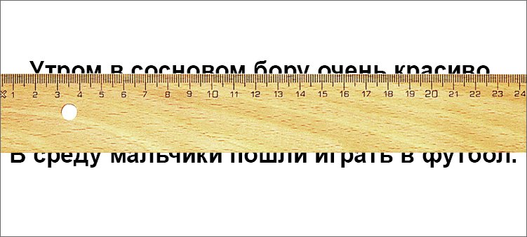
Упражнения, направленные на развитие антиципации
«Зазеркалье»
алиЖ акчовед янеЖ. ыджандО алалсоп ёе амам в низагам аз имакнараб.
«Пол-арбуза»

Slide 11
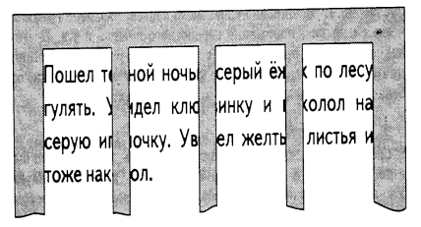
Упражнения, направленные на развитие антиципации
Чтение с помощью «Решетки».
«Заколдованное слово».
Я учох рассказать о том, как у янем в деревне, в мёом деревянном емод, у большого асел, в глуши, илиж со мной йиншамод баран, цяаз и ёж.

Slide 12

Упражнения на развитие внимания
Струп-тест

Slide 13
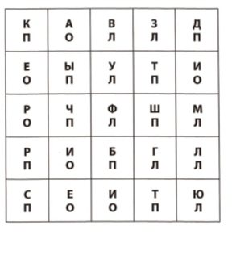
Упражнения на развитие внимания
«Алфавит»

Slide 14
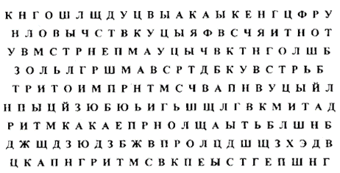
Упражнение для увеличения объема и концентрации внимания
Корректурные пробы

Slide 15
Работа с текстом
Первичное самостоятельное чтение небольшого текста каждым учеником.
Первичное чтение учителем и повторное всеми учащимися.
Первичное чтение по вызову и повторное всеми учениками «про себя».
Самостоятельное чтение с конкретным заданием.
Чтение, деление на части. Составление плана.
Чтение по готовому плану.
Чтение, после чтения – пересказ.
Чтение учеником нового текста, заранее приготовленного дома.
Чтение цепочкой по предложению.

Slide 16
Работа с текстом
Чтение цепочкой по абзацу.
Чтение вполголоса. Жужжащее чтение.
Чтение за диктором. Ученик или учитель читает громко, а остальные вполголоса, стараясь успеть вместе с диктором.
Чтение, нахождение отрывка к рисунку.
Чтение самого красивого места в рассказе или стихотворении.
Нахождение по данному началу или концу предложения. (Позже предложение можно заменять логически законченным отрывком.)
Чтение до указанного слова или до указанной информации.
Чтение «выше нормы»
Чтение отрывка, к которому надо подобрать пословицу.
Нахождение предложения или отрывка, отражающую главную мысль.
Чтение и установление, что правдиво, а что вымысел (для сказки).
Чтение и нахождение предложений, которые стали поговорками (для басен).
Чтение, подборка звукового оформления «фильма».

Slide 17
Работа с текстом

Slide 18
Работа с текстом
Прием «Тонкие и толстые вопросы»

Slide 19
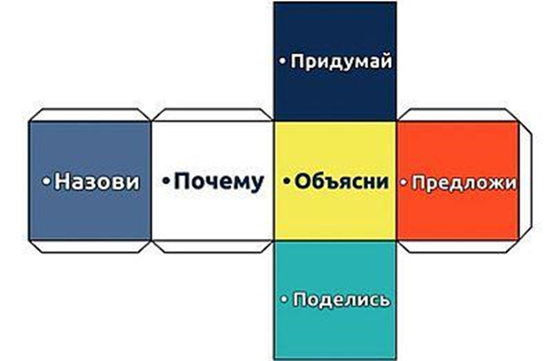
Работа с текстом
Прием «Ключевые слова»
Прием «Кубик Блума»

Slide 20

Спасибо за внимание!

